Slide 1
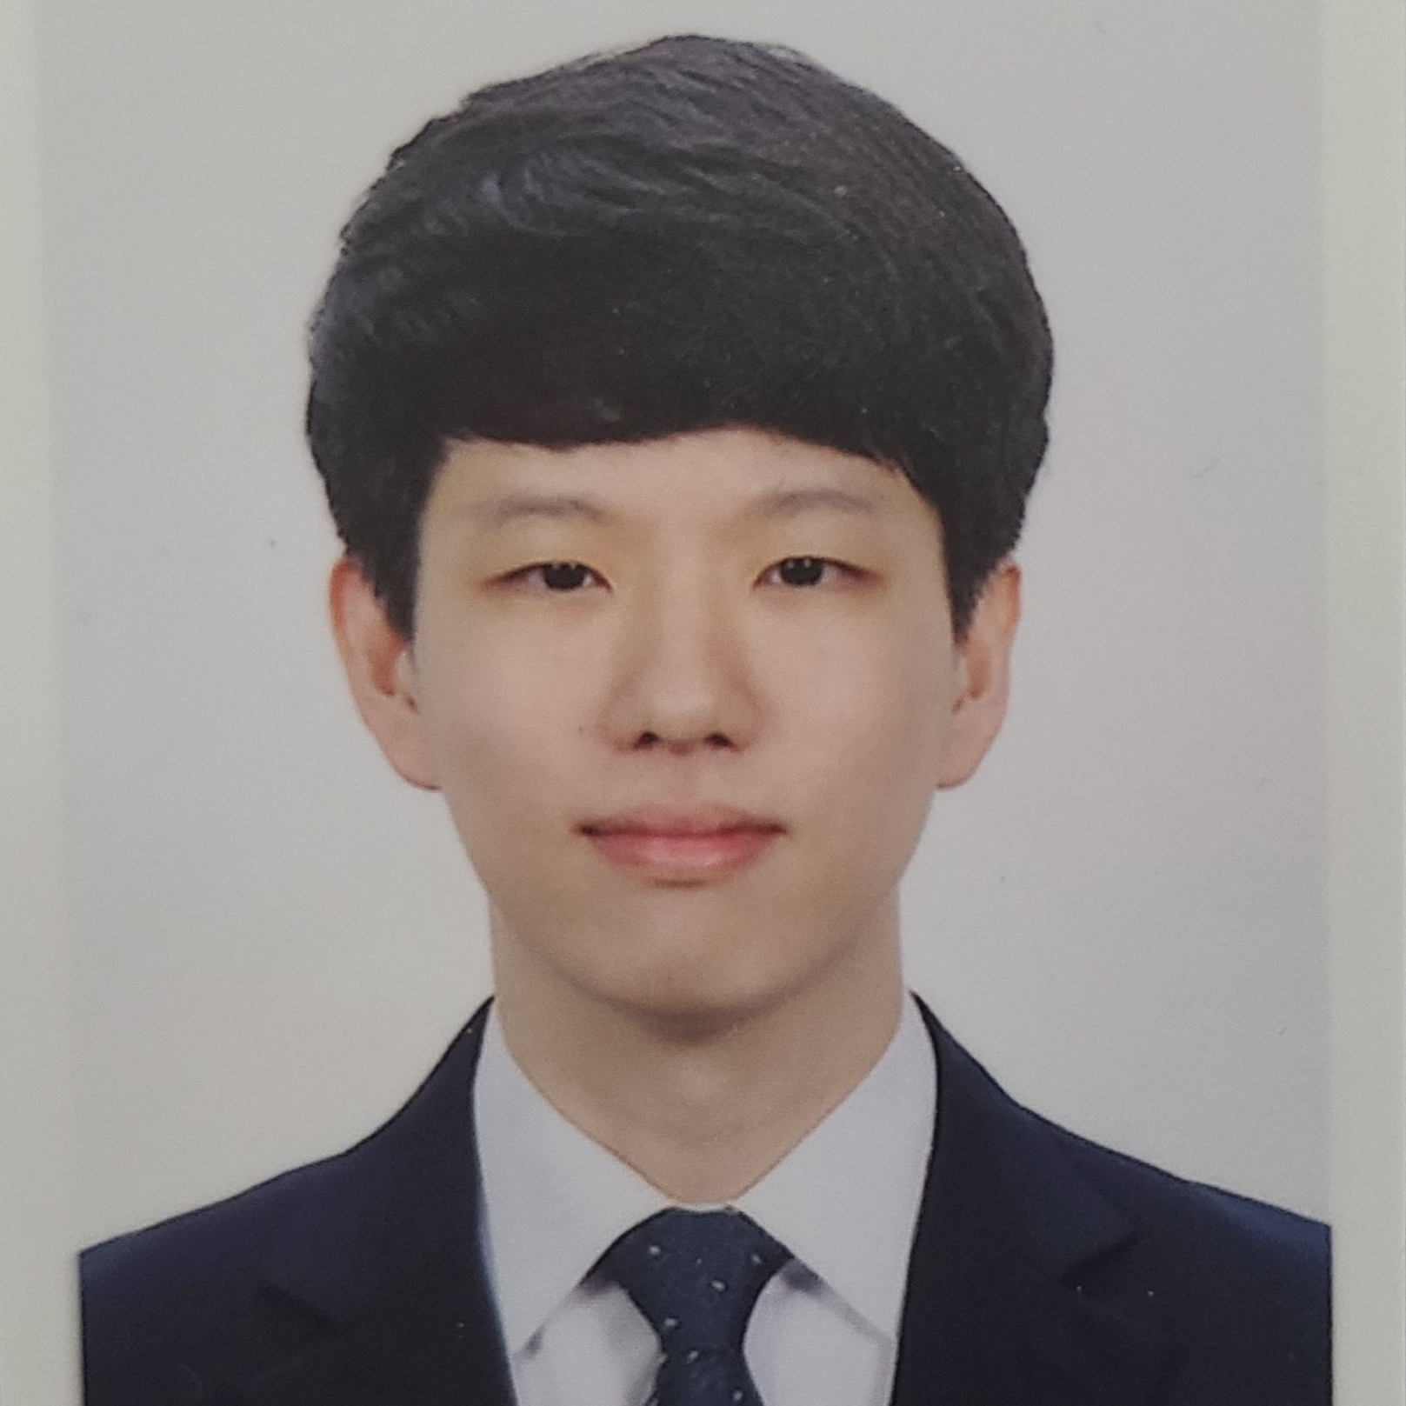
소개
프로필
이름 백현오
번호 010-2997-4285
E-MAIL sss42850@gmail.com
언어 능력
C++
C
Python
80%
70%
70%
백현오
학력
학사 단국대학교-응용컴퓨터공학과
SSAFY에서의 경험
1학기
임베디드 반 - 종합평가 1등
2학기
싸피레이스 - Basic 1등
필드프로젝트 - 참가

Slide 2
기업연계를 선택한 이유
실제 현업에서 어려움을 겪고 있는 부분을 해결해 볼 수 있는 좋은 기회
주제가 어느 한 분야에 종속적이지 않다
신입들이 경험해보기 쉽지 않은 주제를 다룬다
기업 연계의 경험은 어느 분야에 취업하더라도 큰 도움이 될 것 같아 선택하게 되었습니다.

Slide 3
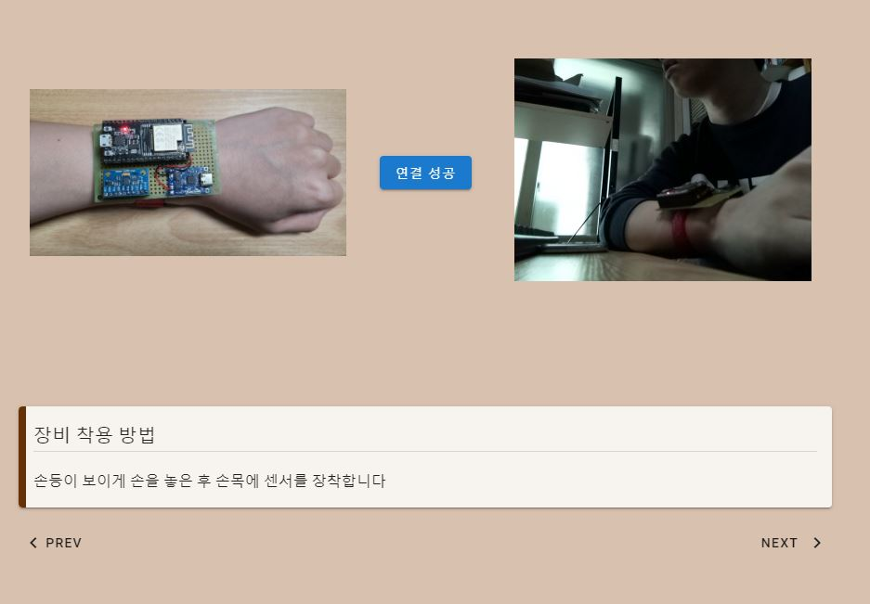
공통프로젝트
웹 IoT
주제 온라인 체육 학습 플랫폼
담당 분야 Embedded
사용 장비 NodeMCU32s, RaspberryPi4, MPU9250(IMU)
기술 스택 MPU9250, MQTT, Socket.io, Nodejs
구현 IMU 센서를 이용한 자세 측정 및 비교
결과를 통한 학습, 평가 시스템

Slide 4
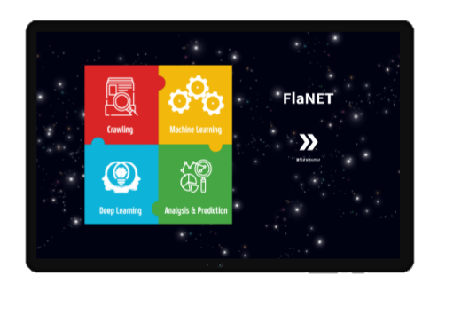
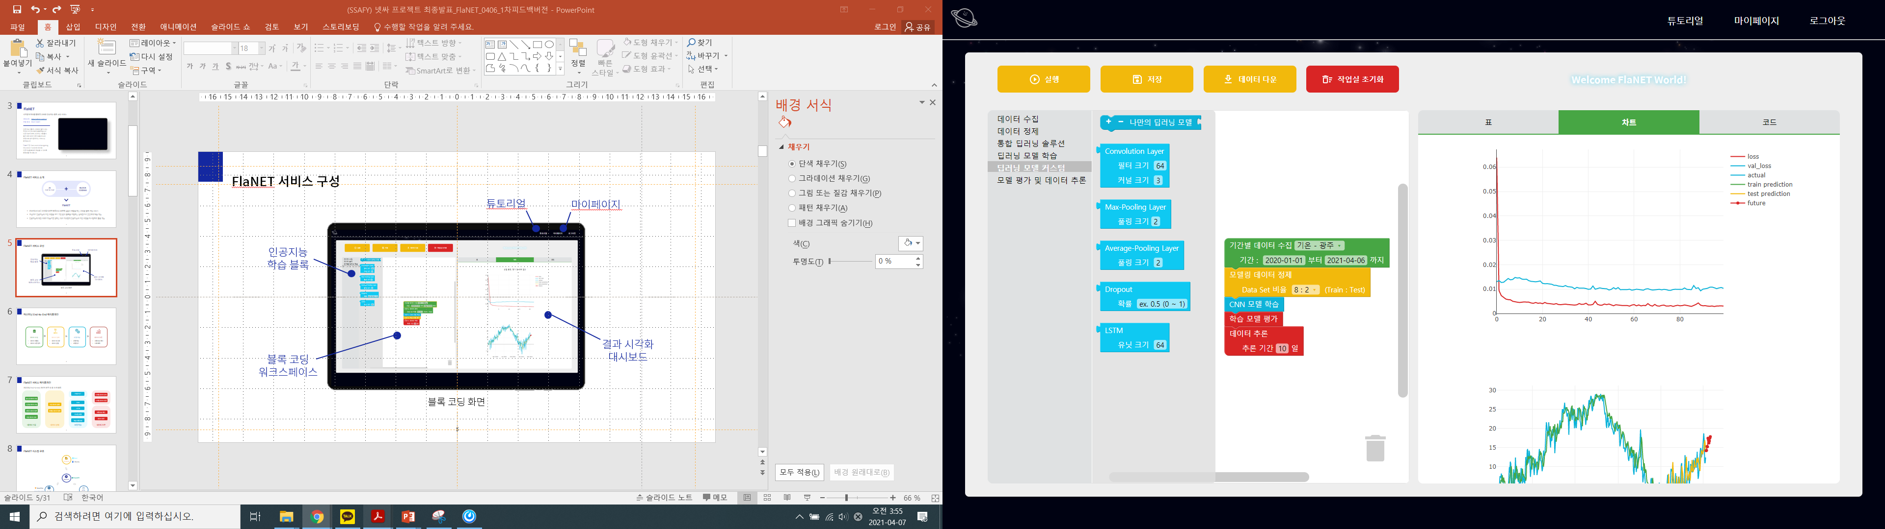
필드프로젝트
블록처럼 조립하는 AI/ML, 시계열 데이터 End-to-End 추론기
주제 시계열 데이터를 활용한 교육용 인공지능 블록 코딩 서비스
담당 분야 AI, Backend
기술 스택 FastAPI, Tensorflow2, Scikit-learn
구현 딥러닝 단계를 수집/입력, 정제, 학습, 평가, 추론
5단계로 나누어 각각의 API 제작
학습 단계에서 사용할 모델로 CNN, LSTM을 선정하고,
선정한 기본 모델 이외에도
사용자가 원하는대로 커스텀 할 수 있도록 제작

Slide 5
무엇을 얻고 싶은지?
학생 때의 자율적인 프로젝트와는 다르게, 기업에서 요구하는 명세에 따라 개발해보는 경험
테스트 자동화와 관리 시스템을 완벽히 이해하고, 적용할 수 있는 실력
프로젝트 외적으로, 멘토님이 아닌 개발자 선배님으로써의 조언

